Slide 1


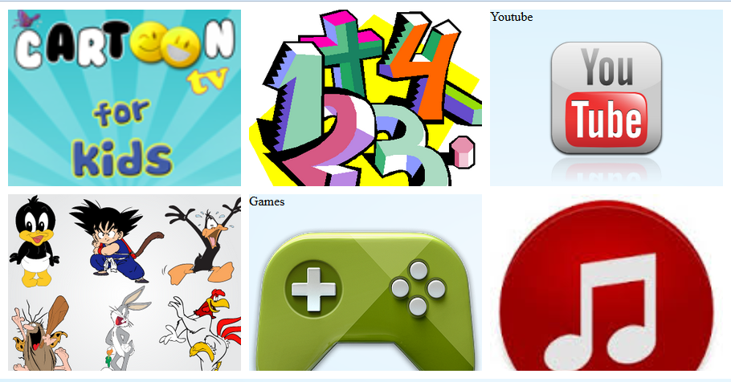
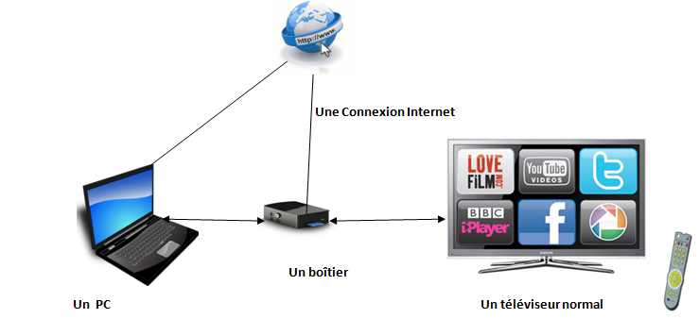
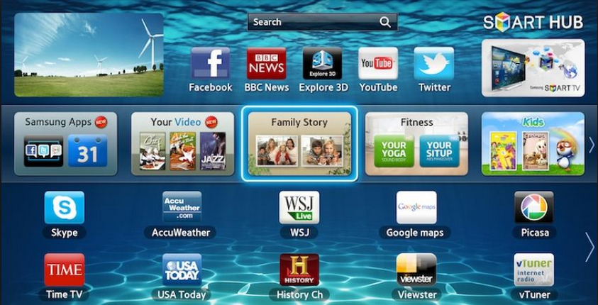
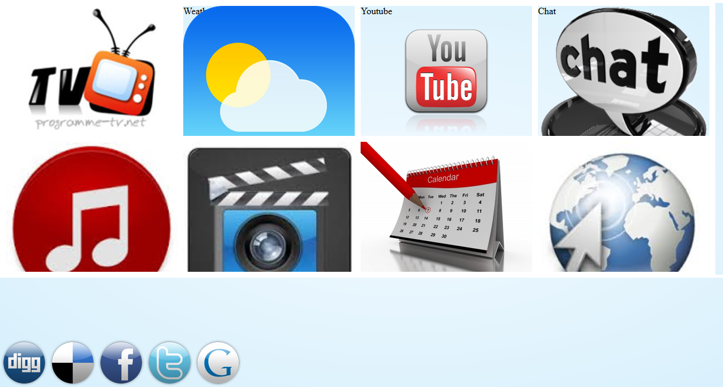

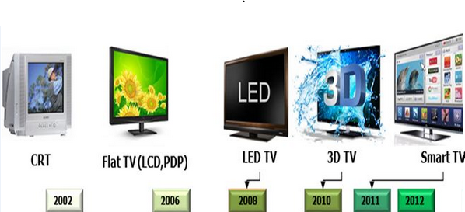
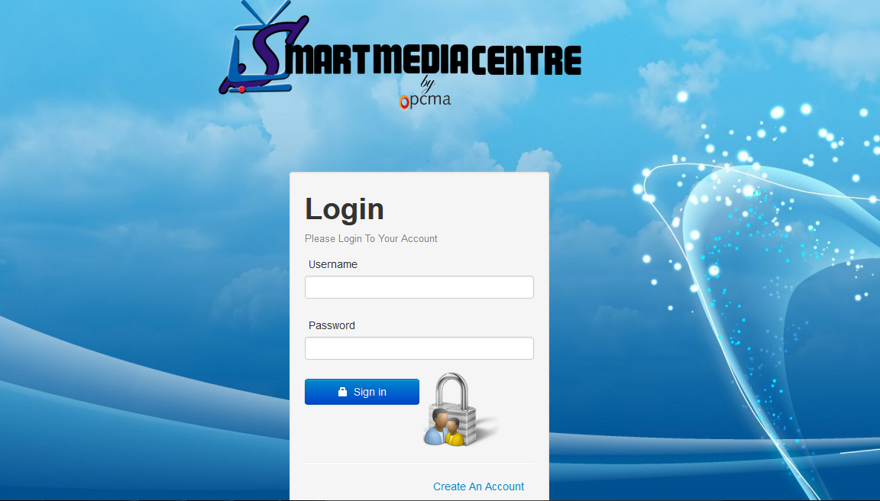
Développement des services de Smart TV
Présenté et soutenu publiquement le 17 juin 2015
Par
Rim DRIDI
Composition du jury
Monsieur Atef Gharbi Président
Madame Ines Elouadi Rapporteur
Monsieur Akrem Ajroudi Encadrant Entreprise
Madame Maha Driss Encadrant ENSIT
Ecole Nationale Supérieure d’Ingénieurs de Tunis
OPCMA - Open Consulting & Management
Introduction
Solution envisagée
Interface spécifique aux enfants
Les téléviseurs intelligents apparaissent pour rompre avec nos anciennes idées sur les téléviseurs normaux et donner une autre dimension à cette technologie tout en intégrant de nouveaux apports au téléviseur normal.
La solution adéquate sera de transformer notre téléviseur muet en une télévision
Définition d’une Smart TV
Une Smart est un téléviseur connecté à Internet avec lequel nous pouvons accéder à une multitude de sevices.
Interface principale du Smart TV
Identification des cas d’utilisation
Ce Tableau représente l’attribution des cas d’utilisation identifiés pour notre application aux différents acteurs.
Cas d’utilisation | Acteurs
S’authentifier | Administrateur
Gérer les comptes
Gérer le contenu de l'application
Consulter toutes les fonctionnalités de l’application
S’authentifier | Utilisateur (adulte)
Consulter les prévisions météo
Regarder des vidéos
Ecouter de la musique
Consulter le calendrier
Chatter
Consulter les programmes TV
Naviguer sur Internet
Jouer | Utilisateur (enfant)
Regarder des vidéos pour enfant
Ecouter de la musique pour enfant
Consulter les programmes TV pour enfant
Interface de gestion
Présentation de l’existant
la chaîne de l'évolution de la télévision est :
CRT (TV à tube) > TV plat LCD > TV LED (encore plus plat) > TV 3D > Smart TV
.
Les interfaces de notre application
Conclusion
Notre travail a porté sur la réalisation d’une application Web de développement des services de Smart TV qui permet de répondre aux préoccupations des utilisateurs et leur offre les services attendus.
Ce projet nous a permis d'appliquer nos connaissances théoriques acquises lors de nos études et de prendre ainsi conscience des priorités dans le monde de travail

